Slide 1

SOUTENANCE
Développeur intégrateur en réalisation d’applications web
Rafael HENRY, 28 ans
Titulaire d’une licence d’anglais (LLCER)
Attrait particulier pour le back-end
12/01/2024

Slide 2

ENTREPRISE D’ACCUEIL
Agence web Art’s Wave au Mans (72)
Prestations de l’entreprise :
Création et gestion de sites internet pour agences immobilières
SEO
Gestion des fiches Google My Business

Slide 3
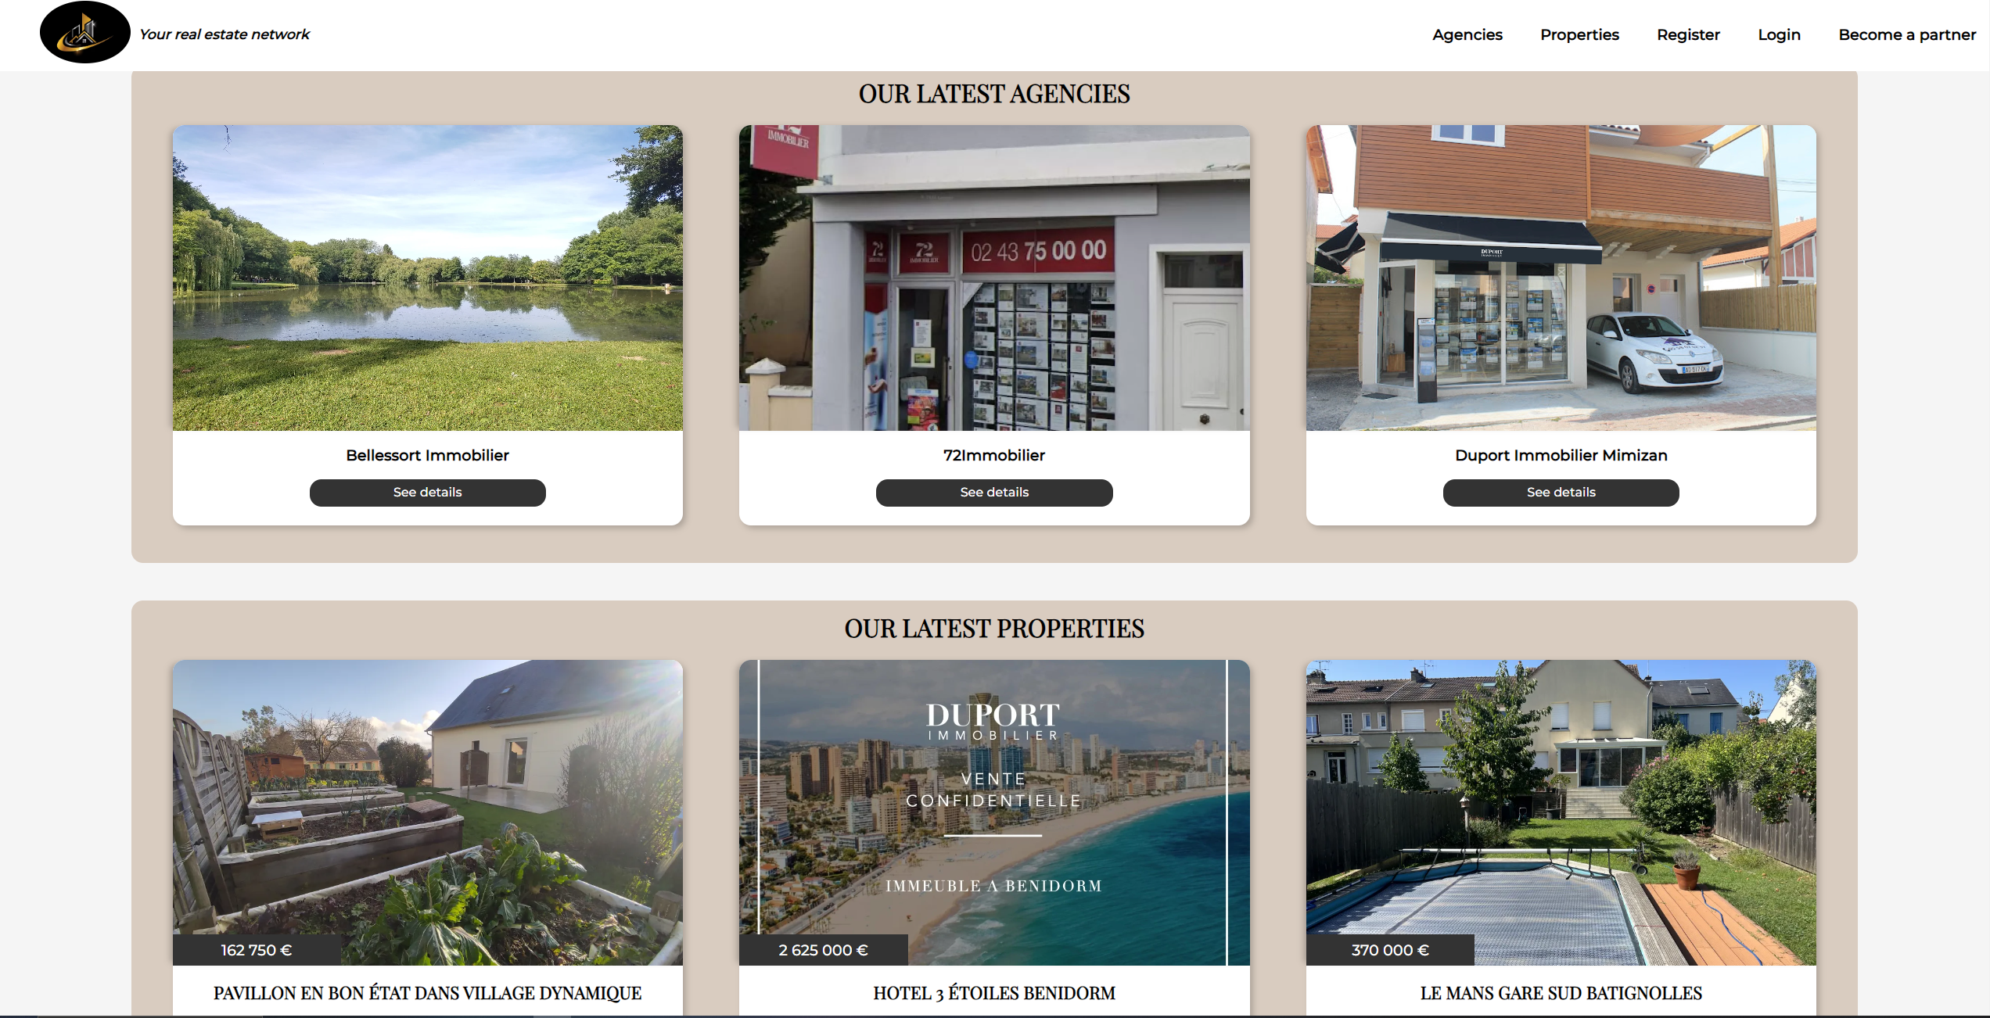
PRÉSENTATION DU PROJET

Slide 4
PRÉSENTATION DU PROJET
Regroupement d’agences immobilières partenaires (marketplace)
Autogestion des annonces
Système d’authentification avec différents niveaux d’autorisation

Slide 5






TECHNOLOGIES UTILISÉES
Blade Template

Slide 6
TECHNOLOGIES UTILISÉES
Blade Template
Structure MVC inspirée de Laravel codée ‘from scratch’
Dépendance externe pour utiliser Blade Template sans laravel
(EFTEC/BladeOne)

Slide 7


FONCTIONNALITÉS
Création de compte
User
Internaute

Slide 8

FONCTIONNALITÉS
Candidature manager
Création de compte
Manager
User
Internaute
Gestion profil utilisateur
Mise à jour du profil

Slide 9


FONCTIONNALITÉS
Valide/rejette candidature
Candidature manager
Création de compte
Admin
Manager
User
Internaute
Gestion des utilisateurs
Gestion profil utilisateur
Users
Mise à jour du profil

Slide 10

FONCTIONNALITÉS
Admin
Candidature rejetée
Agence
User
Suppression de l’agence et du compte

Slide 11
FONCTIONNALITÉS
Assignation du rôle manager
Agence devient visible
Candidature acceptée
Manager
Admin
Candidature rejetée
Agence
User
Suppression de l’agence et du compte

Slide 12
FONCTIONNALITÉS
Assignation du rôle manager
Agence devient visible
Agence
Gestion de l’agence
Candidature acceptée
Manager
Admin
Candidature rejetée
Agence
User
Suppression de l’agence et du compte

Slide 13
FONCTIONNALITÉS
Assignation du rôle manager
Agence devient visible
Agence
Gestion de l’agence
Candidature acceptée
Manager
Admin
Création des agents et assignation
des biens
Candidature rejetée
Agents
Agence
User
Suppression de l’agence et du compte

Slide 14

FONCTIONNALITÉS
Assignation du rôle manager
Agence devient visible
Agence
Gestion de l’agence
Candidature acceptée
Manager
Admin
Création des agents et assignation
des biens
Candidature rejetée
Création et gestion des biens
Biens
Agents
Agence
User
Suppression de l’agence et du compte

Slide 15


SCHÉMA RELATIONNEL DE LA BASE DE DONNÉES
managers
agencies
1
manager_id
1
1
agency_id
0-1
user_id
1
properties
1-N
0-N
property_id
agency_id
agents
0-N
agency_id
users
properties_
agents
0-N
1
agent_id
user_id
property_
agent_id
0-1
user_id
property_
agent_id
admins
0-N
0-N
agency_id
property_id
admin_id
0-N
0-N
agent_id
1
manager_id
agent_id
user_id

Slide 16
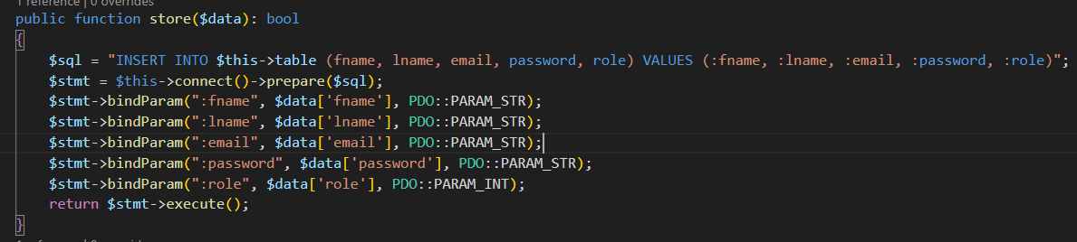
SÉCURITÉ
INJECTIONS SQL :
Requêtes préparées et typées

Slide 17
SÉCURITÉ
XSS (Cross Site Scripting) :
Données reçues par les utilisateurs assainies (data sanitization)
avant d’être stockées en base de données

Slide 18
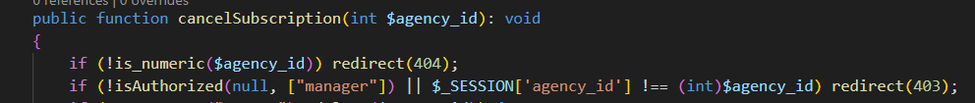
SÉCURITÉ
Vérification des droits d’accès aux pages sensibles :

Slide 19
SÉCURITÉ
Bots :
Mise en place d’inputs display:none (honeypot) pour filtrer les formulaires remplis et envoyés par des bots
Vérification du contenu de l’input caché

Slide 20
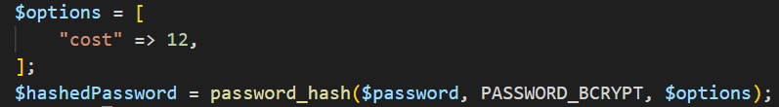
SÉCURITÉ
Stockage du mot de passe :
Mot de passe hashé avec l’algorithme bcrypt avant stockage en base de données

Slide 21
MERCI DE VOTRE ATTENTION

